Slide 1
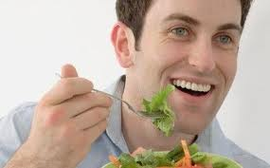
TEMAS DE SALUD

Slide 2

Quiero resaltar que lo tratado en estos temas de salud, son sin animo de lucro, o comercial. Es con el único propósito de ayudar a muchas personas para que recuperen o conserven su salud.
En ellas aparecen una serie de formulas vegetarianas sugerentes, extraídas de la FUNDACIÓN CENTRO VIDA SANA
de la iglesia adventista del 7° día.
Teniendo como lema las palabras del apóstol Juan:
Amado, mi oración es que tú seas prosperado en todas las cosas, y que tengas salud, así como prospera tu alma
(3Juan 1:2).

Slide 3
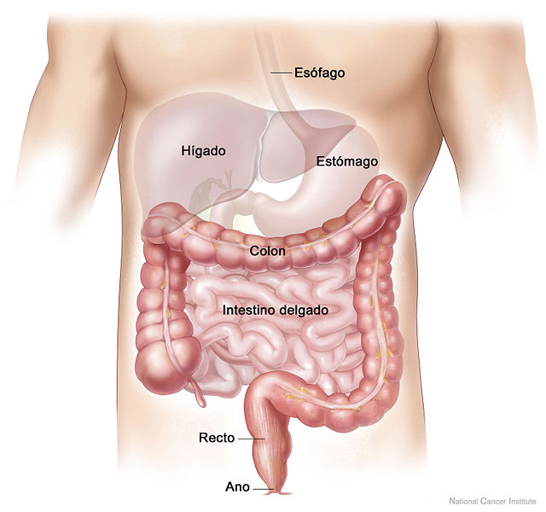
Dieta sugerente de limpieza general
1
¿Por qué debemos "desintoxicar" el cuerpo?
Nuestro cuerpo necesita limpiarse interiormente con cierta frecuencia para poder regenerarse, asimilar mejor los alimentos y prevenir eficazmente las enfermedades.

Slide 4

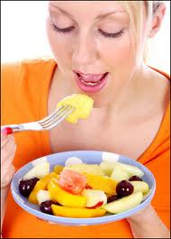
Por ello, toda persona sana debería darle al organismo periódicamente un proceso de desintoxicación, sin esperar a que él mismo nos lo recuerde mediante síntomas como cansancio, palidez, ojeras, congestión, pesimismo o irritabilidad.
1. Hacer un día de dieta semanal comiendo solo frutas, nada cocinado ni de sal.
2. Consumir diariamente de 3 a 5 porciones de frutas y verduras.

Slide 5
3. Asegúrese que su desayuno tenga un cereal, (trigo, cebada, avena, maíz, quinua, arroz, sorgo, millo), preparado de la forma más sencilla (coladas, malteadas u horchatas).
4. El plato principal del almuerzo debe ser los vegetales crudos y al vapor, de colores variados.
5. Consuma una leguminosa (frijol, lenteja, garbanzo, arveja, soya), en cuanto sea posible, frescos.
6. Tenga una cena liviana e incluya nuevamente frutas.

Slide 6
7. Absténgase de alimentos refinados, industrializados, ahumados y enlatados.
8. Evite el consumo de bebidas estimulantes (café, té, cacao o colas).
9. Reduzca el consumo de azúcar, sal, grasa, fritos, mantequilla, condimentos, gaseosas.
10. Reemplace en cuanto le sea posible, proteínas animales por proteínas vegetales.

Slide 7
SUGERENCIAS:
1. Tome una infusión diaria de una hierva aromática: albahaca, hierbabuena, tilo, menta, manzanilla, malva, limoncillo.
2. Tomar en ayunas un extracto de uva (Isabelita) y espinaca.
3. Madia hora antes del almuerzo, tomar extracto de piña con apio.
4. Antes de las 6p.m, tome un extracto de zanahoria y manzana.
5. En la noche antes de acostarse tome un jugo de mandarina con remolacha.

Slide 8
Conclusión
El programa de limpieza interior se hace con el propósito de purificar el cuerpo preparándolo para su curación. Si está subido de peso, este programa le hará bajar a su peso normal; y si está bajo de peso, le hará subir hasta su peso óptimo. El propósito del programa es eliminar la mucosidad del cuerpo, con lo cual se obtiene una cura natural en una forma muy simplificada, con las menores molestias para el paciente.
Recuerde, no hay enfermedades incurables, solamente personas incurables. Este programa de limpieza interior lo bendecirá si usted sigue los pasos indicados.

